Slide 1
Kiểm tra bài cũ
Nêu vai trò và tiêu chí của giống cây trồng?
2. Trình bày những phương pháp chọn tạo giống cây trồng và đặc điểm của từng loại.

Slide 2
Đáp án
- Giống cây trồng tốt có tác dụng làm tăng năng suất, tăng chất lượng nông sản, tăng vụ và thay đổi cơ cấu cây trồng.
- Tiêu chí của giống cây trồng tốt:
+ Sinh trưởng tốt trong điều kiện khí hậu, đất đai và trình độ canh tác của địa phương.
+ Có chất lượng tốt.
+ Có năng suất cao và ổn định.
+ Chống, chịu được sâu, bệnh.

Slide 3
Đáp án
2. - Phương pháp chọn lọc: Từ nguồn giống khởi đầu chọn các cây có đặc tính tốt, thu lấy hạt.
- Phương pháp lai: Lấy phấn hoa của cây dùng làm bố thụ phấn cho nhụy hoa của cây hoa dùng làm mẹ lấy hạt của cây mẹ gieo trồng cây lai chọn cây lai có đặc tính tốt để làm giống.
- Phương pháp gây đột biến: Sử dụng tác nhân vật lí hoặc các chất hóa học để xử lí các bộ phận của cây gây đột biến chọn những dòng gây đột biến có lợi để làm giống.

Slide 4
Bài 11:SẢN XUẤT VÀ BẢO QUẢN GIỐNG CÂY TRỒNG
Mục tiêu:
Hiểu được quy trình sản xuất giống cây trồng
Biết cách bảo quản hạt giống

Slide 5
NỘI DUNG
1. Sản xuất giống cây trồng bằng hạt
I. Sản xuất giống cây trồng
2. Sản xuất giống cây trồng bằng nhân giống vô tính
II. Bảo quản hạt giống cây trồng

Slide 6
I. Sản xuất giống cây trồng
Sản xuất giống cây trồng là gì?
Là tăng số lượng hạt và cây giống.
Chọn tạo giống khác sản xuất giống như thế nào?
Chọn tạo giống: Tạo ra giống mới.
Sản xuất giống: Tăng số lượng của giống và duy trì chất lượng.

Slide 7
I. Sản xuất giống cây trồng
Nhằm tạo ra nhiều hạt giống cây con giống phục vụ gieo trồng.
Mục đích

Slide 8
I. Sản xuất giống cây trồng
1. Sản xuất giống cây trồng bằng hạt:
Thế nào là phục tráng giống?
Phục tráng là phục hồi những đặc tính tốt vốn có của giống đã mất đi trong quá trình gieo trồng.

Slide 9
I. Sản xuất giống cây trồng
1. Sản xuất giống cây trồng bằng hạt:
Sản xuất giống cây trồng bằng hạt được tiến hành trong mấy năm?
4 năm
Năm 1: Gieo hạt giống đã phục tráng và chọn cây có đặc tính tốt.
Năm 2: Hạt của mỗi cây tốt gieo thành từng dòng. Lấy hạt của các dòng tốt nhất hợp lại thành giống siêu nguyên chủng.
Năm 3: Từ giống siêu nguyên chủng nhân thành giống nguyên chủng.
- Năm 4: Từ giống nguyên chủng nhân thành giống sản xuất đại trà.

Slide 10
I. Sản xuất giống cây trồng
1. Sản xuất giống cây trồng bằng hạt:
Sản xuất giống cây trồng bằng hạt được tiến hành theo trình tự nào?
Theo trình tự 4 năm
Hạt giống đã phục tráng và duy trì
Năm 1
Dòng
1
Dòng
2
Dòng
3
Dòng
4
Dòng
5
Hạt giống siêu nguyên chủng
Năm 2
Hạt giống nguyên chủng
Năm 3
Hạt giống sản xuất đại trà
Năm 4

Slide 11
I. Sản xuất giống cây trồng
1. Sản xuất giống cây trồng bằng hạt:
Quy trình sản xuất giống cây trồng bằng hạt tiến hành trong 4 năm.
Năm 1: Gieo hạt giống đã phục tráng và chọn cây có đặc tính tốt.
Năm 2: Hạt của mỗi cây tốt gieo thành từng dòng. Lấy hạt của các dòng tốt nhất hợp lại thành giống siêu nguyên chủng.
Năm 3: Từ giống siêu nguyên chủng nhân thành giống nguyên chủng.
- Năm 4: Từ giống nguyên chủng nhân thành giống sản xuất đại trà

Slide 12
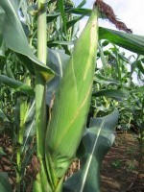
I. Sản xuất giống cây trồng
1. Sản xuất giống cây trồng bằng hạt:
Sản xuất giống cây trồng bằng hạt thường áp dụng cho các loại cây nào?
Cây lúa
Cây bắp(ngô)

Slide 13
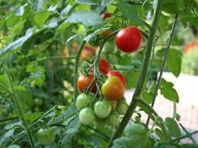
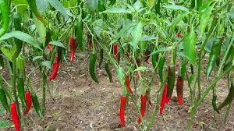
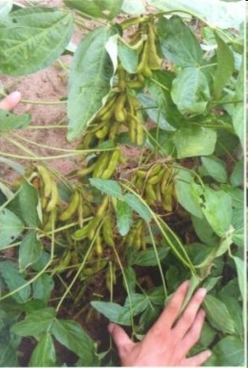
Cây ớt
Cây cà chua
Cây đậu

Slide 14
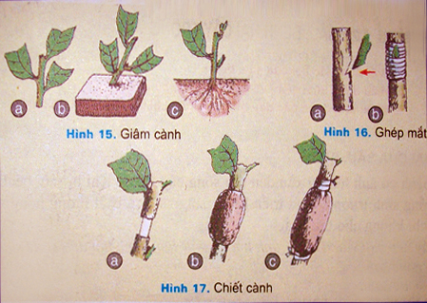
I. Sản xuất giống cây trồng
2. Sản xuất giống cây trồng bằng nhân giống vô tính:

Slide 15
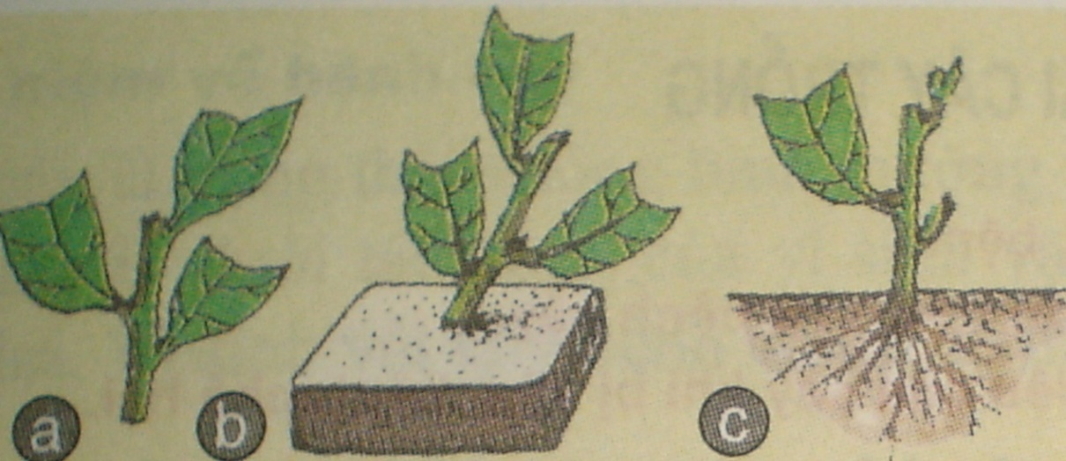
I. Sản xuất giống cây trồng
2. Sản xuất giống cây trồng bằng nhân giống vô tính:
Nêu sự khác nhau giữa các phương pháp giâm cành, ghép mắt, chiết cành?
Giâm cành: Cắt một đoạn cành có đủ mắt, chồi từ thân cây mẹ, giâm xuống đất.
Giâm cành

Slide 16
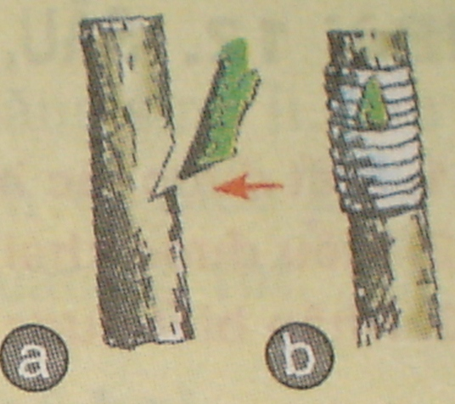
I. Sản xuất giống cây trồng
2. Sản xuất giống cây trồng bằng nhân giống vô tính:
Ghép mắt: (ghép cành): Dùng một bộ phận sinh dưỡng (mắt, chồi, cành) của một cây gắn vào một cây khác (gốc ghép).
Ghép mắt

Slide 17
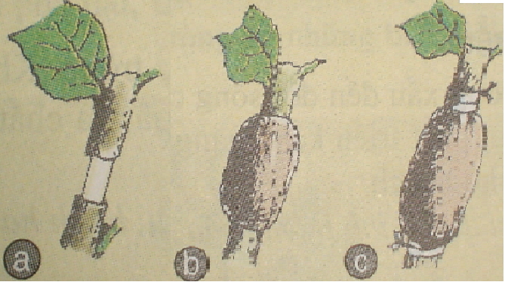
I. Sản xuất giống cây trồng
2. Sản xuất giống cây trồng bằng nhân giống vô tính:
Chiết cành: Bóc khoanh vỏ của cành, sau đó bó đất. Khi cành ra rễ cắt khỏi cây mẹ, đem trồng xuống đất.
Chiết cành

Slide 18
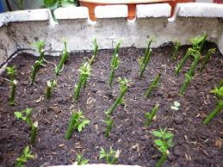
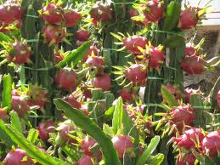
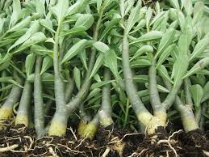
I. Sản xuất giống cây trồng
2. Sản xuất giống cây trồng bằng nhân giống vô tính:
Giâm cành

Slide 19
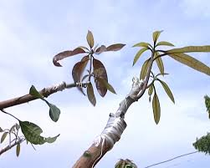
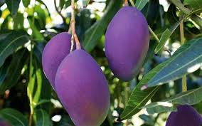
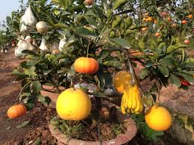
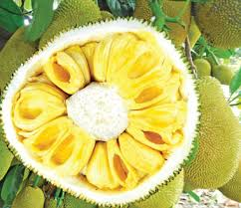
I. Sản xuất giống cây trồng
2. Sản xuất giống cây trồng bằng nhân giống vô tính:
Ghép cành

Slide 20
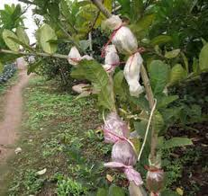
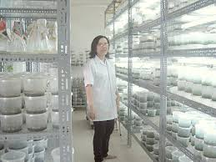
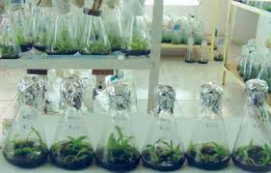
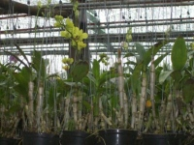
I. Sản xuất giống cây trồng
2. Sản xuất giống cây trồng bằng nhân giống vô tính:
Chiết cành
Nuôi cấy mô

Slide 21
I. Sản xuất giống cây trồng
2. Sản xuất giống cây trồng bằng nhân giống vô tính:
Giâm cành: Cắt một đoạn cành có đủ mắt, chồi từ thân cây mẹ, giâm xuống đất.
Ghép mắt: (ghép cành): Dùng một bộ phận sinh dưỡng (mắt, chồi, cành) của một cây gắn vào một cây khác (gốc ghép).
Chiết cành: Bóc khoanh vỏ của cành, sau đó bó đất. Khi cành ra rễ cắt khỏi cây mẹ, đem trồng xuống đất.

Slide 22
II. Bảo quản hạt giống cây trồng:
Muốn bảo quản tốt hạt giống cần phải đảm bảo các điều kiện nào?
* Hạt giống tốt: Hạt phải khô, mẩy, không lẫn tạp, không sâu bệnh.
*Bảo quản hạt giống : Nhiệt độ, độ ẩm nơi cất phải thích hợp (thấp) không để côn trùng phá hoại.

Slide 23
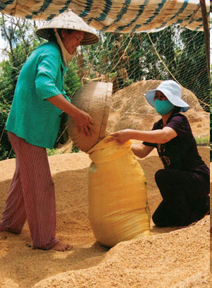
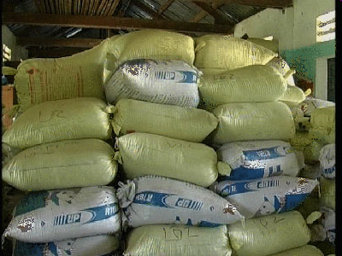
II. Bảo quản hạt giống cây trồng:
Trình bày một số phương pháp bảo quản giống cây trồng?
Dụng cụ bảo quản: Chum, vại hoặc túi kín khô sạch

Slide 24
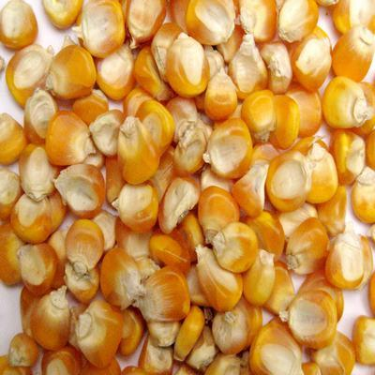
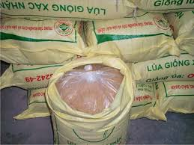
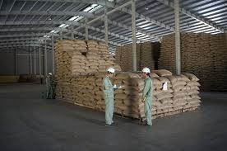
II. Bảo quản hạt giống cây trồng:
Bảo quản trong các kho lạnh

Slide 25
II. Bảo quản hạt giống cây trồng:
- Có hạt giống tốt, phải biết cách bảo quản tốt thì mới duy trì được chất lượng của hạt.
- Hạt giống có thể bảo quản trong chum, vại, bao, túi kín hoặc trong các kho lạnh.

Slide 26
IV. CỦNG CỐ:
1. Loại cây nào thường sử dụng phương pháp sản xuất giống cây trồng?
Cây hoa b. Cây ăn quả.
c. Các cây ngũ cốc. d. Cây cảnh.
2. Biện pháp nào dưới đây không phải sản xuất giống cây trồng bằng nhân giống vô tính?
Giâm cành b. Ghép mắt
c. Chiết cành d. Gieo trồng hạt

Slide 27
IV. CỦNG CỐ:
Ghép số thứ tự của các câu từ câu 1 đến câu 4 với các câu từ câu a đến câu d cho phù hợp
1. Chọn tạo giống. | a. Tạo nhiều hạt cây giống.
2. Sản xuất giống. | b. Dùng chum, vại, túi nilon.
3. Bảo quản hạt giống. | c. Chặt cành từng đoạn nhỏ đem giâm xuống đất ẩm.
4. Nhân giống vô tính. | d. Tạo ra quần thể có quần thể khác với quần thể ban đầu.
1-d 2-a 3-b 4-c

Slide 28
V. HƯỚNG DẪN TỰ HỌC:
Bài vừa học:
- Học bài.
- Trả lời câu hỏi: 1, 2, 3- SGK/27.
2. Bài sắp học:
- Đọc và nghiên cứu bài 12: “Sâu, bệnh hại cây trồng”.

